Slide 1
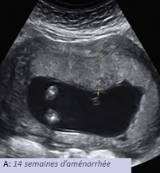
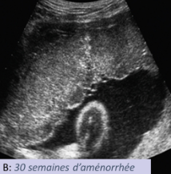
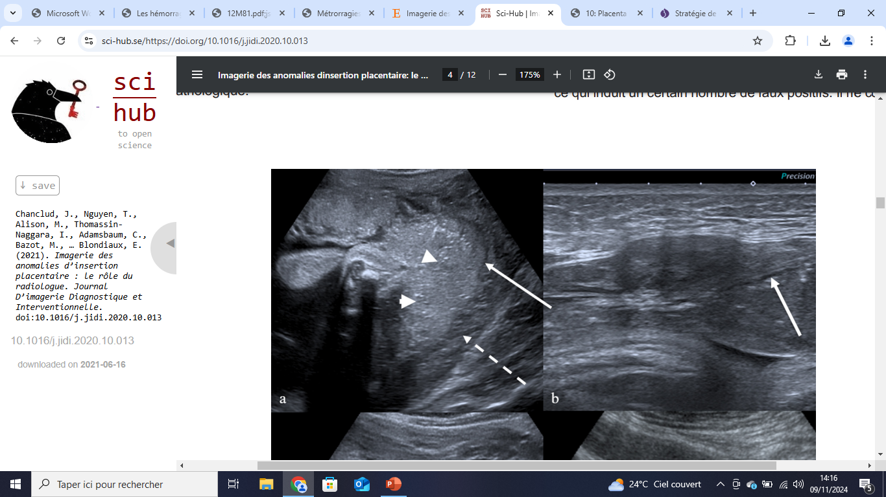
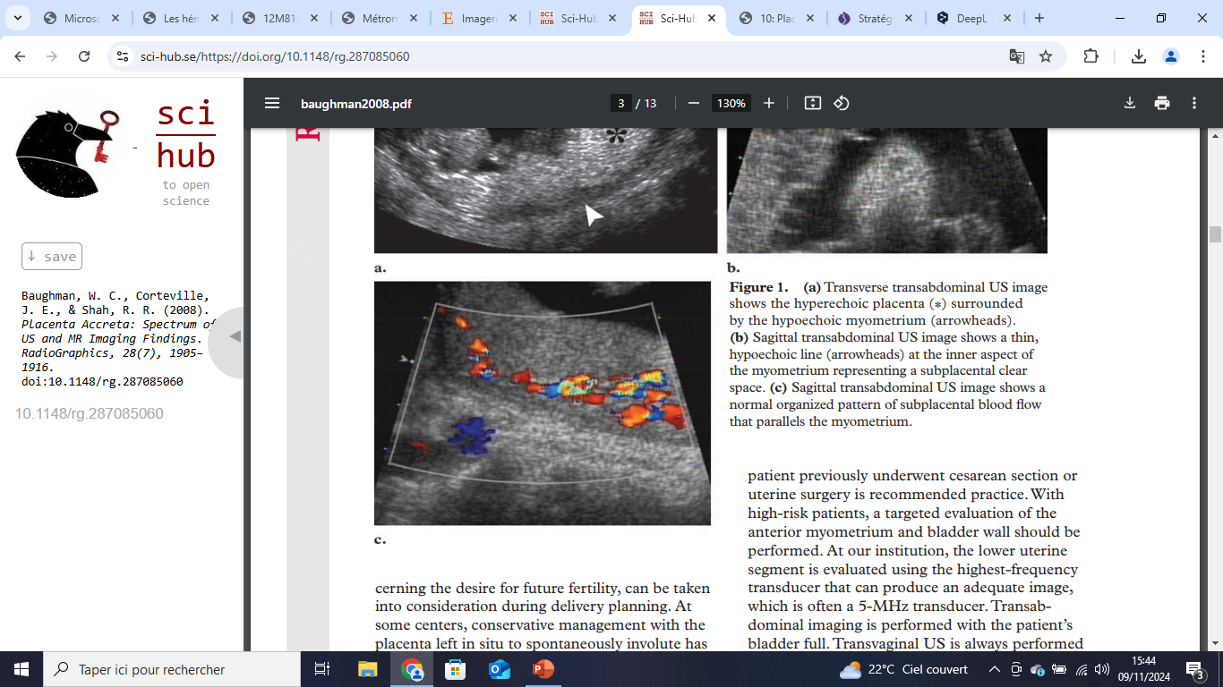
Échographie :
Aspect échographique du placenta normal:
  Hyperéchogène par rapport au myomètre au 2ème trimestre.
  Hétérogénéité au 3ème trimestre.
  Interface avec le myomètre hypoéchogène.
  Flux sanguin placentaire normal :Vaisseaux myométriaux rétro placentaires parallèles à la paroi.

Slide 2
IRM
Indications de l’IRM :
  Localisation placentaire postérieure.
  Doute échographique sur une éventuelle accretisation.
Vessie en semi réplétion +++
3ème trimestre ++
Antenne : corps.
  Protocole :
  Séquences T2 FSE +++
  Séquences clé
  3 plans de l’espace
  Séquence T1:
  Un seul plan
  Recherche des remaniements hémorragiques
  Sans injection de PDC ni prémédication
  Coupes fines (4mm).

Slide 3
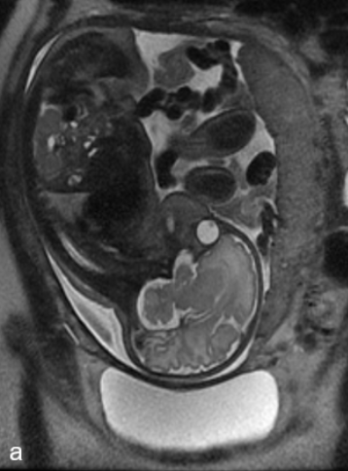
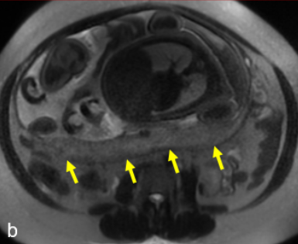
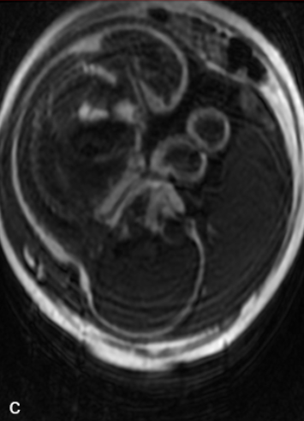
IRM:
Aspect normal du placenta en IRM :
  Hyper signal en pondération T2 par rapport au myomètre avec une ligne basale en hypo signal T2.
  Signal intermédiaire homogène en pondération T1.
  Hétérogénéité marquée > 35 SA.

Slide 4
Aspects physiopathologiques
Les anomalies d’insertion placentaire
L’implantation du placenta est variable dans l’utérus mais sa localisation doit toujours rester à distance de l’orifice interne du col utérin
La plaque basale doit toujours garder une séparation entre les villosités choriales (versant fœtal) et le myomètre (versant maternel)
Défaillance de ce système de protection
Anomalies de localisation placentaire
Anomalies d’adhésion placentaire
Placenta prævia
Placenta accréta
Placenta increta
Placenta percreta

Slide 5
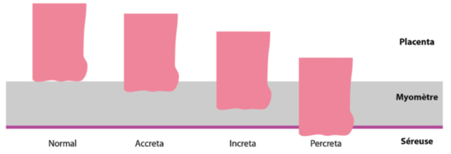
Les anomalies d’adhésion placentaire
Adhérence anormale du placenta a la paroi utérine
3 types :
  Placenta accreta+++ (70%): invasion superficielle du myomètre.
  Placenta increta: invasion de toute l’ épaisseur du myomètre sans franchir la séreuse.
  Placenta percreta: extension au delà de la séreuse
Facteurs de risque :
  Âge maternel élevé, multiparité, tabac.
  Placenta Prævia
  Chirurgie utérine++
  ATCD de manœuvres endo-utérines

